Slide 1
Universidad del Zulia, Facultad de Odontología
Postgrado de Periodoncia, Farmacología
Agrandamiento gingival inducido por fármacos
Revisión de tres artículos: mecanismo, farmacovigilancia y evidencia clínica sobre riesgo y manejo.
Rosmary Tarazona, C.I. V-26.488.581
Maracaibo, septiembre de 2026
Notes:
Presentarse. La exposición recorre tres artículos recientes con la misma estructura para cada uno: resumen, materiales y métodos, resultados y conclusión, y cierra con un bloque de manejo integrado.

Slide 2
Contexto
Tres artículos, tres niveles de evidencia
01
Revisión narrativa
Explica las vías del mecanismo y repasa las opciones de tratamiento.
Refining the Mechanism of Drug-Influenced Gingival Enlargement and Its Management
Sabarudin, Taib y Wan Mohamad, Cureus, 2022
02
Farmacovigilancia, estudio original
Mide qué fármacos se asocian al problema en 21 años de reportes reales.
Drug-induced gingival overgrowth: FAERS based real-world pharmacovigilance study and network pharmacology analysis
Zhu, Wu, Jiao, Han y Yuan, Frontiers in Pharmacology, 2026
03
Revisión sistemática y metaanálisis
Cuantifica prevalencia, factores de riesgo y evidencia de tratamiento en 349 estudios.
Risk Factors and Management of Gingival Enlargement: A Systematic Review and Meta-Analysis
Nibali, Lu, Kang, Bostanci, Belibasakis y Paz, Journal of Clinical Periodontology, 2026
02 / 28
Notes:
Explicar el tipo de evidencia de cada fuente: una revisión narrativa que explica mecanismos, un estudio de farmacovigilancia que mide asociaciones en datos reales, y una revisión sistemática con metaanálisis, el nivel más alto de evidencia de los tres.

Slide 3
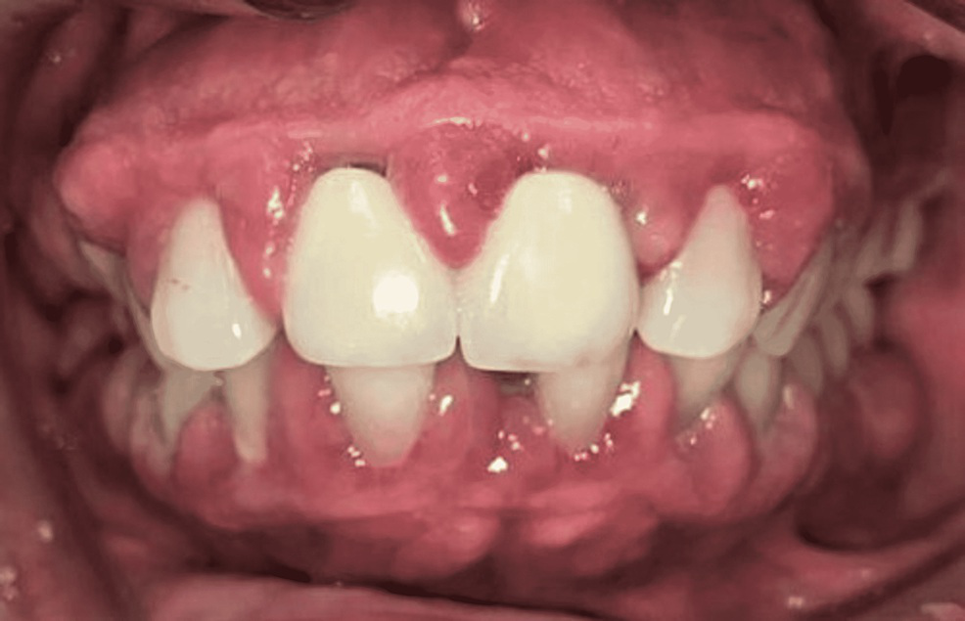
Contexto
Definición y presentación clínica
Crecimiento anormal del tejido gingival, localizado o generalizado. El término reemplaza a «hiperplasia» e «hipertrofia», que son diagnósticos histológicos y no describen todo el proceso.
Cuándo
Primeros tres meses de medicación, en individuos susceptibles.
Dónde
Papila interdental anterior; el tejido se engrosa, se lobula y puede cubrir la corona.
Condición
Requiere dientes. Se acentúa donde se retiene placa: restauraciones, brackets, restos radiculares.
Amlodipina 10 mg durante tres años. Sabarudin et al. 2022, figura 1
Histología
Fibrosis, más matriz extracelular e infiltrado inflamatorio: responde el tejido conectivo, no el epitelio.
03 / 28
Notes:
Insistir en la diferencia entre agrandamiento, un término clínico, e hiperplasia o hipertrofia, términos histológicos. La foto es la figura 1 de Sabarudin: papilas interdentales anteriores agrandadas, lobuladas, en un paciente con amlodipina.

Slide 4
Contexto
Tres familias, un efecto adverso compartido
 | Anticonvulsivantes | Bloqueantes de calcio | Inmunosupresores
Ejemplos | Fenitoína. Reportes también con valproato, carbamazepina y levetiracetam. | Amlodipina, nifedipina, diltiazem, felodipina, verapamilo. | Ciclosporina A. Tacrolimus con riesgo mucho menor.
Prevalencia reportada | 5 % a 50 % de los usuarios | 5 % a 20 % de los usuarios | 25 % a 30 % de los usuarios
Patrón del tejido | Fibrótico | Fibrótico | Inflamatorio, con poca fibrosis
Tiempo mediano hasta el inicio | 37 días | 262 días | 71 días
Tres mecanismos farmacológicos distintos, un punto en común: los tres inhiben la entrada de Ca²⁺ y Na⁺ a la célula gingival.
04 / 28
Notes:
Los tres grupos tienen usos muy distintos: epilepsia, hipertensión y trasplante. Hay unas veinte prescripciones conocidas asociadas al problema. El tiempo de inicio refleja características temporales del reporte, no el riesgo directo.

Slide 5
Artículo 1 de 3
Revisión narrativa
Refining the Mechanism of Drug-Influenced Gingival Enlargement and Its Management
Muhammad Annurdin Sabarudin, Haslina Taib, Wan Majdiah Wan Mohamad
Cureus, 2022; 14(5): e25009. Publicado el 15 de mayo de 2022.
Referencia
Sabarudin MA, Taib H, Wan Mohamad WM. Refining the Mechanism of Drug-Influenced Gingival Enlargement and Its Management. Cureus. 2022;14(5):e25009. doi:10.7759/cureus.25009
Notes:
Primer artículo: una revisión narrativa de un grupo malayo de periodoncia e inmunología clínica.

Slide 6
Resumen
Sabarudin et al. 2022, Cureus
Una revisión narrativa que ordena el mecanismo en dos vías
Refining the Mechanism of Drug-Influenced Gingival Enlargement and Its Management
Problema
El agrandamiento gingival inducido por fármacos es un efecto adverso de anticonvulsivantes, inmunosupresores y bloqueantes de calcio. Interfiere con la higiene, la estética y la masticación.
Objetivo
Iluminar las vías putativas del mecanismo, no inflamatorias e inflamatorias, y destacar los abordajes de tratamiento según la investigación existente.
Muhammad Annurdin Sabarudin, Haslina Taib, Wan Majdiah Wan Mohamad. Universiti Sains Islam Malaysia y Universiti Sains Malaysia.
Tipo de estudio
Revisión narrativa de la literatura, 61 referencias. Categorías: odontología, terapéutica, medicina oral.
Cureus, 14(5): e25009, mayo de 2022
doi 10.7759/cureus.25009
Mensaje
El mecanismo exacto sigue siendo desconocido y complejo; participan vías no inflamatorias e inflamatorias que se potencian.
06 / 28
Notes:
Es una revisión narrativa: no busca cuantificar, sino ordenar lo que se sabe del mecanismo. Los autores son periodoncistas e inmunólogos clínicos de Malasia.

Slide 7
Materiales y métodos
Sabarudin et al. 2022, Cureus
Revisión narrativa de 61 referencias, sin protocolo de búsqueda
Diseño
Revisión narrativa. No reporta estrategia de búsqueda sistemática, criterios de inclusión ni evaluación de calidad de los estudios citados.
Fuentes
61 referencias publicadas entre 1977 y 2021: estudios in vitro con fibroblastos gingivales, modelos animales, estudios histológicos y ultraestructurales, ensayos clínicos y revisiones previas.
Marco
Divide el mecanismo en dos vías: no inflamatoria (bioquímica) e inflamatoria. Dentro de cada una describe los mediadores y la evidencia que los sostiene.
Tratamiento
Revisa el manejo en dos ramas: no quirúrgico (control de factores, remoción de placa, antibióticos, cambio de fármaco) y quirúrgico (gingivectomía con bisturí, electrocirugía o láser).
07 / 28
Notes:
Punto crítico para la clase: una revisión narrativa depende del criterio de los autores para elegir qué citar. No hay protocolo, ni búsqueda reproducible, ni evaluación del riesgo de sesgo. Sirve para entender mecanismos, no para estimar cuánto o a quién.

Slide 8
Resultados
Sabarudin et al. 2022, Cureus
Mecanismo: dos vías que convergen en la acumulación de matriz
Vía no inflamatoria
1. Fármaco: fenitoína, bloqueante de calcio o ciclosporina A
2. Menos entrada de Ca²⁺ y Na⁺ por los canales catiónicos
3. Menor captación celular de ácido fólico
4. Metaloproteinasas sin activar: la colagenasa queda inactiva
9. Matriz extracelular que se acumula: la encía crece
sinergia entre fármaco y citoquinas
Vía inflamatoria
5. Placa bacteriana y agresión física
6. Citoquinas y factores: IL-1β, IL-6, TGF-β, CTGF, PDGF
7. Fibroblastos proliferan; menos fagocitosis de colágeno
8. Más colágeno y glucosaminoglucanos
08 / 28
Notes:
Leer primero la fila superior: el fármaco reduce la entrada de cationes, cae la captación de folato, no se activan las metaloproteinasas y la colagenasa queda inactiva. El problema no es que se produzca más colágeno sino que no se degrada el que sobra; por eso se probó el ácido fólico. La fila inferior es la vía inflamatoria: la placa mantiene la encía en reparación permanente, con IL-1β, IL-6, TGF-β y CTGF; los fibroblastos proliferan y fagocitan menos colágeno por menor expresión de integrina α2. La línea punteada marca la sinergia: la nifedipina con IL-1β multiplica la síntesis de colágeno, y la ciclosporina eleva la IL-6.

Slide 9
Resultados
Sabarudin et al. 2022, Cureus
Manejo propuesto: no quirúrgico, cambio de fármaco y cirugía
No quirúrgico
Cambio de fármaco
Quirúrgico
Controlar los factores modificadores
Con el médico tratante
Cuando compromete función o estética
Control meticuloso del biofilm y mantenimiento periodontal regular.
Eliminar factores retentivos: márgenes desbordantes, restos radiculares, bandas de ortodoncia.
Raspado y alisado radicular: ofrece cierto alivio.
Azitromicina 3 a 5 días, 250 a 500 mg/día: remisión de 3 meses a 2 años en algunos estudios; otro ensayo de 7 días no mostró mejoría. Evidencia insuficiente.
Retirar o sustituir el fármaco: remisión en 1 a 8 semanas, pero respuesta impredecible en lesiones antiguas.
Bloqueantes de calcio: betabloqueantes, diuréticos o IECA, sin reportes de agrandamiento; o verapamilo e isradipina, de menor riesgo.
Si no es posible cambiar, tratar la lesión con o sin cirugía.
Gingivectomía o gingivoplastia con bisel interno o externo.
Bisturí, electrocirugía o láser.
Láser: resultado predecible, buena hemostasia y menos dolor intra y postoperatorio.
Electrocirugía o láser preferibles en pediatría, necesidades especiales o hemostasia comprometida.
09 / 28
Notes:
Los autores no jerarquizan con datos propios: recogen lo publicado. El punto más útil es el orden: primero factores locales y placa, después coadyuvantes y cambio de fármaco, cirugía al final.

Slide 10
Conclusión
Sabarudin et al. 2022, Cureus
El mecanismo sigue sin establecerse por completo
El mecanismo del agrandamiento gingival inducido por fármacos es complejo y aplicable a todos los fármacos implicados. Hacen falta abordajes moleculares para establecerlo con claridad y ofrecer mejores terapias.
Puntos clave
01
Todos los fármacos implicados comparten un punto de partida: inhiben la entrada de cationes y reducen el folato celular.
02
La inflamación por placa no es un acompañante: amplifica la vía bioquímica. Por eso el control de placa es la base de cualquier tratamiento.
03
Es una revisión narrativa: útil para entender, insuficiente para cuantificar.
10 / 28
Notes:
Cerrar el primer artículo con su límite: explica el cómo, no el cuánto. Eso lo aportan los dos siguientes.

Slide 11
Artículo 2 de 3
Estudio original de farmacovigilancia
Drug-induced gingival overgrowth: FAERS based real-world pharmacovigilance study and network pharmacology analysis
Qingxia Zhu, Zebing Wu, Xianting Jiao, Lu Han, Yongfang Yuan
Frontiers in Pharmacology, 2026; 17: 1775430. Publicado el 2 de abril de 2026.
Referencia
Zhu Q, Wu Z, Jiao X, Han L, Yuan Y. Drug-induced gingival overgrowth: FAERS based real-world pharmacovigilance study and network pharmacology analysis. Front Pharmacol. 2026;17:1775430. doi:10.3389/fphar.2026.1775430
Notes:
Segundo artículo: un estudio original de farmacovigilancia de farmacéuticos clínicos de Shanghai.

Slide 12
Resumen
Zhu et al. 2026, Frontiers in Pharmacology
Veintiún años de reportes reales jerarquizan el riesgo por clase
Drug-induced gingival overgrowth: FAERS based real-world pharmacovigilance study and network pharmacology analysis
Objetivo
Ante una patogenia poco clara y alta recurrencia, identificar los fármacos asociados en la base FAERS y validar las señales con regresión logística multivariada.
Métodos
Desproporcionalidad con ROR, PRR, BCPNN y MGPS; Fisher con corrección FDR; regresión logística; tiempo hasta el inicio; farmacología de redes con GO y KEGG.
Qingxia Zhu, Zebing Wu, Xianting Jiao, Lu Han, Yongfang Yuan. Shanghai Ninth People's Hospital y Xinhua Hospital, Shanghai Jiao Tong University.
Resultados
22.375.298 reportes; 1.835 casos. Asociación significativa de bifosfonatos, bloqueantes de calcio, inmunosupresores y antiepilépticos. Ácido zoledrónico ROR 3,23; pamidronato ROR 5,33.
Frontiers in Pharmacology, 17:1775430, abril de 2026
doi 10.3389/fphar.2026.1775430
Conclusión
Los bloqueantes de calcio tienen el mayor riesgo, seguidos de inmunosupresores y antiepilépticos. Los bifosfonatos se asocian al problema, quizá por las vías PI3K-AKT y MAPK.
12 / 28
Notes:
Estudio original de farmacovigilancia. Los autores son farmacéuticos clínicos.

Slide 13
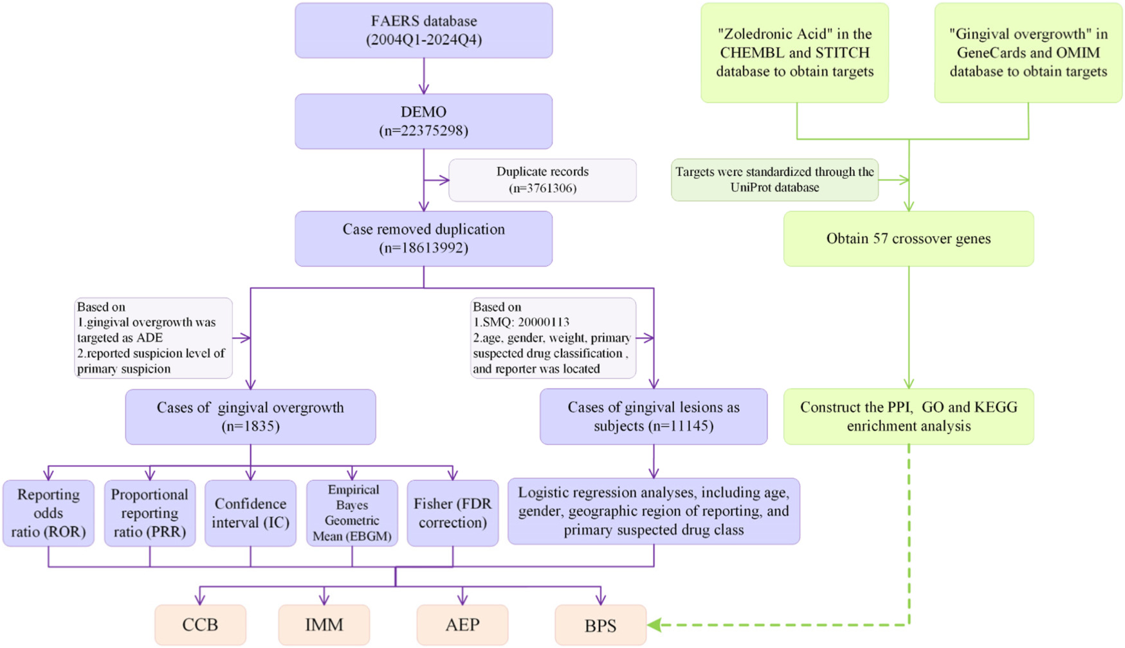
Materiales y métodos
Zhu et al. 2026, Frontiers in Pharmacology
Cuatro métodos de desproporcionalidad y un modelo ajustado sobre la base FAERS
Fuente
FAERS, sistema de notificación espontánea de la FDA. 84 trimestres, 2004 a 2024. Deduplicación según la FDA, términos MedDRA 27.1, sólo fármacos con «sospecha primaria».
Señal
ROR positivo: 3 o más casos e IC 95 % inferior mayor que 1. PRR positivo: 3 o más casos, PRR de 2 o más y χ² de 4 o más. Además BCPNN y MGPS, Fisher exacto y corrección FDR.
Validación
Regresión logística uni y multivariada en 11.145 casos de lesión gingival: edad, sexo, peso, región y clase del fármaco. C-index, ROC, calibración y curva de decisión.
Flujo del estudio. Zhu et al. 2026, figura 1
Muestra: 22.375.298 reportes iniciales, 1.835 casos tras deduplicación; 83 % graves y 18 % con hospitalización; mediana de edad 50 años.
Redes
Ácido zoledrónico como ejemplo: blancos de ChEMBL y STITCH; genes de la enfermedad en GeneCards y OMIM; red PPI en STRING y Cytoscape; enriquecimiento GO y KEGG, p < 0,05.
13 / 28
Notes:
Explicar qué es un sistema de notificación espontánea: no mide incidencia, mide desproporción. Un ROR de 10 significa que el agrandamiento se reporta con ese fármaco diez veces más de lo esperado respecto al resto de la base. La regresión logística ajusta por edad, sexo y región. La rama derecha de la figura es la farmacología de redes, sólo para el ácido zoledrónico.

Slide 14
Resultados
Zhu et al. 2026, Frontiers in Pharmacology
Señales de desproporcionalidad: diez fármacos ordenados por ROR
1
3
10
30
100
300
ROR
Amlodipina BCC
163,7
Nifedipina BCC
99,8
Fenitoína AEP
83,3
Ciclosporina IMS
30,4
Diltiazem BCC
19,0
Ácido valproico AEP
10,4
Ácido micofenólico IMS
9,9
Tacrolimus IMS
9,3
Levetiracetam AEP
4,5
Ácido zoledrónico BIS
3,2
BCC bloqueante de calcio (azul); IMS inmunosupresor; AEP antiepiléptico; BIS bifosfonato. Punto vacío: el prospecto no menciona el efecto. Escala logarítmica; barras: IC 95 %.
14 / 28
Notes:
Cuanto más a la derecha, más veces de lo esperado se reporta el agrandamiento con ese fármaco. La escala es logarítmica. Amlodipina concentra la mayoría de los reportes, en parte porque las guías británicas la recomiendan como primera línea en mayores de 55 años. Señalar los tres puntos vacíos: valproato, levetiracetam y ácido zoledrónico no llevan la advertencia en el prospecto.

Slide 15
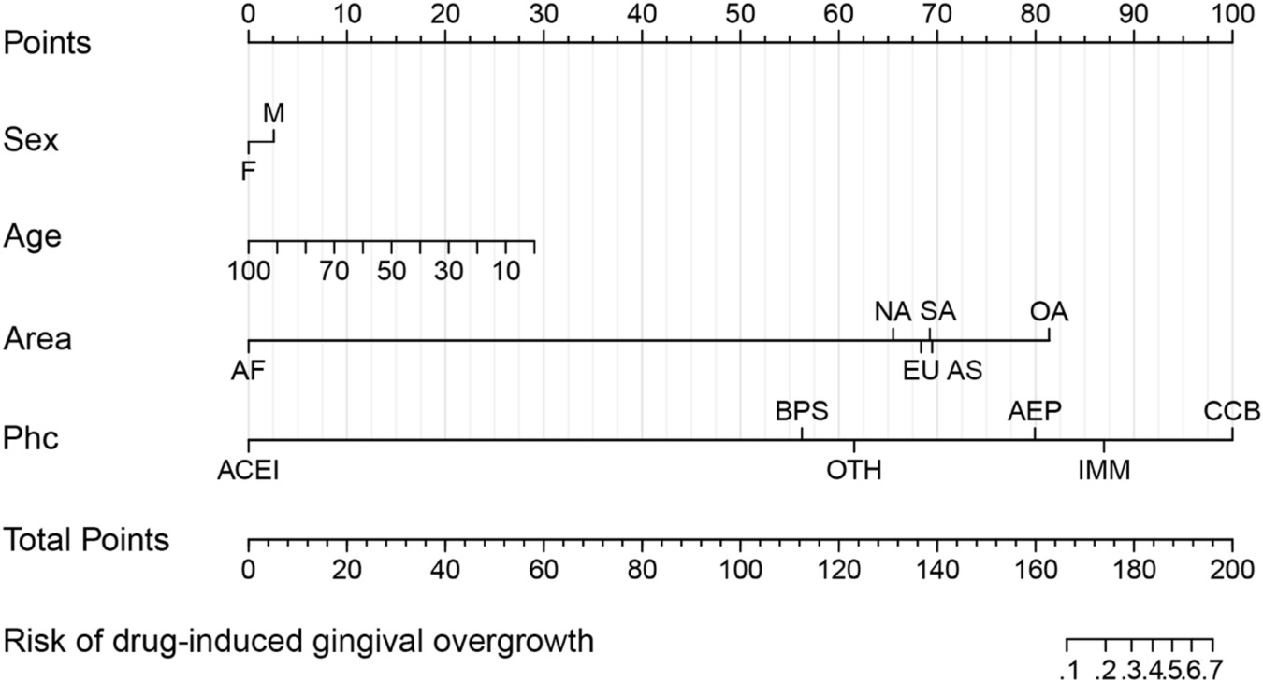
Resultados
Zhu et al. 2026, Frontiers in Pharmacology
Modelo ajustado y señal de los bifosfonatos
Modelo
Área bajo la curva 0,89 (IC 0,87 a 0,92); C-index 0,892; sensibilidad 0,81; especificidad 0,89; bien calibrado (p = 0,092).
Clase
Riesgo decreciente: bloqueantes de calcio, inmunosupresores, antiepilépticos. Bifosfonatos por encima de los IECA, que no mostraron riesgo significativo (p = 0,78).
Sexo y edad
Puntaje mayor en hombres, que los autores vinculan con el tabaquismo. El riesgo ajustado disminuye con la edad; el peso no fue significativo.
Nomograma de riesgo, figura 3
Bifosfonatos
Señal nueva: ácido zoledrónico ROR 3,23 (29 casos) y pamidronato ROR 5,33 (10 casos), sin advertencia en el prospecto. La red de 57 genes compartidos sitúa a AKT1 en el centro y sugiere las vías PI3K-AKT y MAPK.
15 / 28
Notes:
El nomograma se lee sumando puntos: la clase del fármaco es la variable que más pesa, y los bloqueantes de calcio llegan al máximo. El hallazgo de los bifosfonatos es el más novedoso y también el más frágil: 29 y 10 casos, y una red construida en bases de datos, no en tejido. Los autores lo presentan como hipótesis.

Slide 16
Conclusión
Zhu et al. 2026, Frontiers in Pharmacology
Los bloqueantes de calcio encabezan el riesgo; los bifosfonatos, una señal por validar
Por primera vez se jerarquizó el riesgo de las tres clases clásicas: bloqueantes de calcio, luego inmunosupresores, luego antiepilépticos. Los bifosfonatos se asocian al agrandamiento gingival, quizá por PI3K-AKT y MAPK, y esto pide validación experimental.
Puntos clave
01
Amlodipina domina los reportes actuales: es el antihipertensivo de primera línea en muchas guías.
02
Valproato, levetiracetam y ácido zoledrónico tienen señal sin advertencia en el prospecto: los prospectos deben actualizarse con datos de poscomercialización.
03
Límite del diseño: reportes espontáneos, sin denominador; no mide incidencia ni causalidad.
16 / 28
Notes:
Subrayar la palabra «hipótesis» que usan los propios autores para los bifosfonatos.

Slide 17
Artículo 3 de 3
Revisión sistemática y metaanálisis
Risk Factors and Management of Gingival Enlargement: A Systematic Review and Meta-Analysis
Luigi Nibali, Emily Ming-Chieh Lu, Jing Kang, Nagihan Bostanci, Georgios N. Belibasakis, Helvis E. S. Paz
Journal of Clinical Periodontology, 2026. Aceptado el 13 de marzo de 2026.
Referencia
Nibali L, Lu EM, Kang J, Bostanci N, Belibasakis GN, Paz HES. Risk Factors and Management of Gingival Enlargement: A Systematic Review and Meta-Analysis. J Clin Periodontol. 2026. doi:10.1111/jcpe.70125
Notes:
Tercer artículo: la fuente de mayor jerarquía, de King's College London y Karolinska.

Slide 18
Resumen
Nibali et al. 2026, J Clin Periodontol
Una revisión sistemática de 349 estudios sobre riesgo y tratamiento
Risk Factors and Management of Gingival Enlargement: A Systematic Review and Meta-Analysis
Objetivo
Identificar factores e indicadores de riesgo de agrandamiento gingival y resumir la evidencia sobre su manejo.
Métodos
Revisión sistemática PRISMA con dos preguntas: PECOTS para riesgo y PICOTS para tratamiento. Búsqueda en Medline, Embase y Web of Science.
Luigi Nibali, Emily Ming-Chieh Lu, Jing Kang, Nagihan Bostanci, Georgios N. Belibasakis, Helvis E. S. Paz. King's College London, Karolinska Institutet, Universidade Estadual de Campinas.
Resultados
3.609 registros, 349 estudios incluidos: 299 sobre riesgo y 50 sobre tratamiento. Prevalencia alta con fenitoína, bloqueantes de calcio y ciclosporina A. La higiene deficiente es el factor más consistente.
Journal of Clinical Periodontology, 2026
doi 10.1111/jcpe.70125
Conclusión
Instrucción de higiene y remoción profesional de placa son necesarias en quienes inician o reciben esos fármacos u ortodoncia; los coadyuvantes sirven en casos graves o recurrentes.
18 / 28
Notes:
Es la fuente de mayor jerarquía de las tres. Grupo de King's College London y Karolinska.

Slide 19
Materiales y métodos
Nibali et al. 2026, J Clin Periodontol
Protocolo registrado, tres bases de datos y dos preguntas: riesgo y tratamiento
3.609
registros identificados
Protocolo
PROSPERO CRD420251162214, registrado el 15 de octubre de 2025, sin enmiendas. Reporte según PRISMA 2020.
Búsqueda
Medline (Ovid), Embase y Web of Science, con MeSH y texto libre. Búsqueda manual en cuatro revistas de periodoncia, 2000 a mayo de 2025, y en listas de referencias.
629
pasan título y resumen
Inclusión
Diagnóstico de agrandamiento gingival; asociaciones con factores de riesgo; o resultados de tratamiento con al menos 3 meses de seguimiento. Mínimo 10 casos; se excluyen estudios en animales, reportes y series de casos.
349
incluidos a texto completo
299
riesgo, PECOTS
Calidad
Cuatro revisores calibrados (κ > 0,81). RoB 2.0 para ensayos y Newcastle–Ottawa para observacionales. Metaanálisis si había 3 o más estudios comparables. Certeza con GRADE.
50
tratamiento, PICOTS, 18 ECA
19 / 28
Notes:
Aquí está la diferencia de jerarquía con el primer artículo: protocolo registrado antes de empezar, búsqueda reproducible en tres bases, dos revisores independientes calibrados, evaluación del riesgo de sesgo y GRADE. Dos preguntas: qué factores aumentan el riesgo y qué tratamiento funciona.

Slide 20
Resultados
Nibali et al. 2026, J Clin Periodontol
Prevalencia combinada por fármaco y por ortodoncia
20 %
40 %
60 %
IC 95 %
Fenitoína
52 % (39 a 64)
Ortodoncia fija
48 % (36 a 61)
Bloqueantes de calcio
46 % (31 a 62)
Ciclosporina A
28 % (19 a 39)
Estudios con riesgo de sesgo bajo o moderado. Sólo formas moderadas a graves: fenitoína 36 %, bloqueantes de calcio 20 %, ciclosporina A 33 %. Los autores advierten que las cifras están infladas por sesgo de reclutamiento: la mayoría de los estudios se hizo en pacientes que buscaban atención, no en población general.
22 a 23 %
1 : 750.000
embarazo
fibromatosis gingival hereditaria
20 / 28
Notes:
Cerca de la mitad de los pacientes con fenitoína u ortodoncia fija. Recalcar la advertencia de los autores sobre el sesgo de reclutamiento y la heterogeneidad alta.

Slide 21
Resultados
Nibali et al. 2026, J Clin Periodontol
Factores de riesgo confirmados en los metaanálisis
Comparación | Efecto | Lectura clínica
BCC frente a otros antihipertensivos | RR 3,27 (1,27 a 8,44) | Triple de riesgo. Las formas moderadas a graves fueron casi exclusivas de los BCC.
Ciclosporina A frente a tacrolimus | RR 2,39 (1,37 a 4,14) | El doble de riesgo con ciclosporina.
Ortodoncia fija frente a sin aparatos | RR 5,78 (1,08 a 31,09) | Fuerte pero imprecisa. Peor con más tiempo de tratamiento, brackets metálicos y excesos de resina.
Placa bacteriana, pacientes con CsA | DM +0,45 índice de placa | La higiene deficiente es el factor más consistente en todos los grupos.
Edad, pacientes con CsA | DM 4,02 años más jóvenes | Sólo demostrado en inmunosuprimidos.
Dosis y duración del fármaco | sin asociación | Ni para fenitoína, ni BCC, ni ciclosporina A.
Nifedipina frente a amlodipina | sin diferencia | Evidencia contradictoria; el metaanálisis fue inconcluyente.
RR: riesgo relativo; DM: diferencia de medias; CsA: ciclosporina A; BCC: bloqueante de canales de calcio.
21 / 28
Notes:
El mensaje central: lo modificable es la placa. La dosis y la duración, que intuitivamente parecerían importar, no mostraron asociación. Los polimorfismos genéticos y los biomarcadores en fluido crevicular dieron resultados inconsistentes.

Slide 22
Resultados
Nibali et al. 2026, J Clin Periodontol
Evidencia de tratamiento en 50 estudios
Intervención | Qué encontraron | Estudios
Control de placa | La remoción profesional reduce índice de placa, índice gingival y agrandamiento; un programa preventivo lo redujo con fenitoína. En susceptibles no siempre lo evita. | Pejcic 2014; de Iudicibus 2008; Pihlstrom 1980; Seymour y Smith 1991
Azitromicina sistémica | Mejora consistente en todos los intervalos; resolución en 86 % de 29 trasplantados a 6 meses y 76 % a 17 meses. Metronidazol, sólo en algunos momentos. | Citterio 2001; Chand 2004
Ácido fólico y clorhexidina | El fólico oral previno el agrandamiento por fenitoína en niños; el barniz de clorhexidina al 40 % lo redujo en ortodoncia. | Arya 2011; Pretti 2015
Cambio de fármaco | Suspender o cambiar el bloqueante de calcio lo reduce sin resolverlo del todo; pasar de nifedipina a isradipina lo hizo regresar. | Fardal y Lygre 2015; Westbrook 1997
Gingivectomía | Con bisturí o láser redujo más las bolsas que la remoción de placa hasta 6 meses en ortodoncia. Sin datos de recurrencia a largo plazo. | Lione 2020; Rihawi 2025
22 / 28
Notes:
Los 18 ensayos son pocos y varios con riesgo de sesgo; por eso la certeza global es muy baja. Aun así, el patrón es consistente: control de placa primero, azitromicina o cambio de fármaco como refuerzo, cirugía para lo que persiste.

Slide 23
Conclusión
Nibali et al. 2026, J Clin Periodontol
Control de placa como base del manejo; coadyuvantes en casos graves o recurrentes
Fenitoína, bloqueantes de calcio, ciclosporina A y la ortodoncia fija se asocian con la aparición de agrandamiento gingival, sobre todo con higiene deficiente. Instrucción de higiene y remoción profesional de placa son necesarias en esos pacientes; los coadyuvantes pueden ayudar en casos graves o recurrentes.
Puntos clave
01
La placa es el factor de riesgo modificable más consistente. La dosis y la duración no lo son.
02
Certeza de la evidencia muy baja: pocos ensayos, definiciones heterogéneas, sesgo de reclutamiento.
03
Pendiente: ensayos multicéntricos con definiciones reproducibles, y farmacogenómica para identificar a los susceptibles antes de medicar.
23 / 28
Notes:
Cerrar con la idea de futuro: la farmacogenómica podría identificar a los pacientes susceptibles antes de iniciar la medicación.

Slide 24
Manejo integrado
Secuencia de manejo en cinco pasos
1
2
3
4
5
Control de placa
Eliminar retención
Coadyuvantes
Sustituir el fármaco
Cirugía
Instrucción de higiene y remoción profesional de placa. Primera línea, siempre, antes y durante la medicación.
Márgenes desbordantes, restos radiculares, bandas y aparatos de ortodoncia en la zona afectada.
Azitromicina 3 a 5 días; ácido fólico en casos seleccionados con fenitoína.
Con el médico tratante, sólo si la alternativa controla igual la enfermedad de base.
Gingivectomía o gingivoplastia con bisturí, electrocirugía o láser cuando compromete función o estética.
Los pasos se acumulan: el control de placa acompaña a cualquier medida posterior y es lo que reduce la recidiva.
24 / 28
Notes:
Presentar el esquema completo y anunciar que las siguientes diapositivas desarrollan los pasos 4 y 5. Enfatizar que la cirugía sin control de placa recidiva.

Slide 25
Paso 4
Manejo integrado
Sustituir el fármaco, siempre con el médico tratante
Si toma
Si toma
Si toma
Fenitoína
Bloqueante de calcio
Ciclosporina A
Alternativas descritas
Alternativas descritas
Alternativas descritas
Carbamazepina
Etosuximida
Valproato de sodio
Betabloqueantes, diuréticos o IECA
Otro BCC de menor riesgo: verapamilo o isradipina
Tacrolimus
Atención: FAERS 2026 detecta señal también para valproato y levetiracetam.
Suspender o cambiar el BCC reduce el agrandamiento, aunque no siempre lo resuelve del todo (Fardal y Lygre 2015).
La conversión a tacrolimus de liberación prolongada redujo el agrandamiento en trasplantados renales estables (Krejci 2016).
Remisión esperable en 1 a 8 semanas. La respuesta es impredecible en lesiones de larga evolución, y el cambio sólo se justifica si el nuevo fármaco controla igual la enfermedad de base (Mavrogiannis 2006).
25 / 28
Notes:
El odontólogo no cambia la medicación: informa al médico con registros clínicos y fotografías, y el médico decide. Mencionar la interconsulta escrita como práctica recomendable.

Slide 26
Paso 5
Manejo integrado
Cirugía: indicaciones y técnicas
Indicaciones
Técnicas
Compromete la higiene, la masticación o la estética.
Persiste tras el control de placa y los ajustes de medicación.
Presentación fibrótica, más frecuente con fenitoína y ciclosporina A.
En ortodoncia: la gingivectomía redujo más las bolsas que la remoción de placa sola hasta 6 meses (Lione 2020; Rihawi 2025).
Bisturí | Gingivectomía o gingivoplastia con bisel externo o interno. Eficacia similar al láser; más dolor en la cicatrización temprana.
Electrocirugía | Alternativa cuando la hemostasia está comprometida o en pacientes pediátricos y con necesidades especiales.
Láser de diodo | Buena hemostasia, menos dolor durante y después del procedimiento y resultado predecible. Costo y disponibilidad lo limitan.
La cirugía elimina el volumen, no la causa. No hay datos de recurrencia a largo plazo; lo que la reduce es el control de placa y la terapia periodontal de soporte.
26 / 28
Notes:
Recordar que el ácido fólico se estudió también para reducir la recurrencia después de la gingivectomía en pacientes con fenitoína (Poppell 1991). No hay datos de costo ni de preferencia del paciente en la literatura revisada.

Slide 27
Manejo integrado
Síntesis
1
Fenitoína, bloqueantes de calcio y ciclosporina A siguen siendo los tres grandes. Amlodipina concentra hoy la mayoría de los reportes.
2
El riesgo ajustado ordena: bloqueantes de calcio, luego inmunosupresores, luego antiepilépticos. Los bifosfonatos aparecen como señal nueva.
3
La placa es el factor de riesgo modificable más consistente. Dosis y duración del fármaco no mostraron asociación.
4
Higiene y remoción profesional de placa primero, siempre. Azitromicina o cambio de fármaco cuando no alcanza.
5
La cirugía resuelve el volumen, no la causa. Sin control de placa posterior, recidiva.
27 / 28
Notes:
Si hay poco tiempo, esta diapositiva resume toda la exposición.

Slide 28
Manejo integrado
Referencias
01
Sabarudin MA, Taib H, Wan Mohamad WM. Refining the Mechanism of Drug-Influenced Gingival Enlargement and Its Management. Cureus. 2022;14(5):e25009. doi:10.7759/cureus.25009
02
Zhu Q, Wu Z, Jiao X, Han L, Yuan Y. Drug-induced gingival overgrowth: FAERS based real-world pharmacovigilance study and network pharmacology analysis. Front Pharmacol. 2026;17:1775430. doi:10.3389/fphar.2026.1775430
03
Nibali L, Lu EM, Kang J, Bostanci N, Belibasakis GN, Paz HES. Risk Factors and Management of Gingival Enlargement: A Systematic Review and Meta-Analysis. J Clin Periodontol. 2026. doi:10.1111/jcpe.70125
Preguntas
28 / 28
Notes:
Dejar esta diapositiva durante las preguntas.

